Slide 1
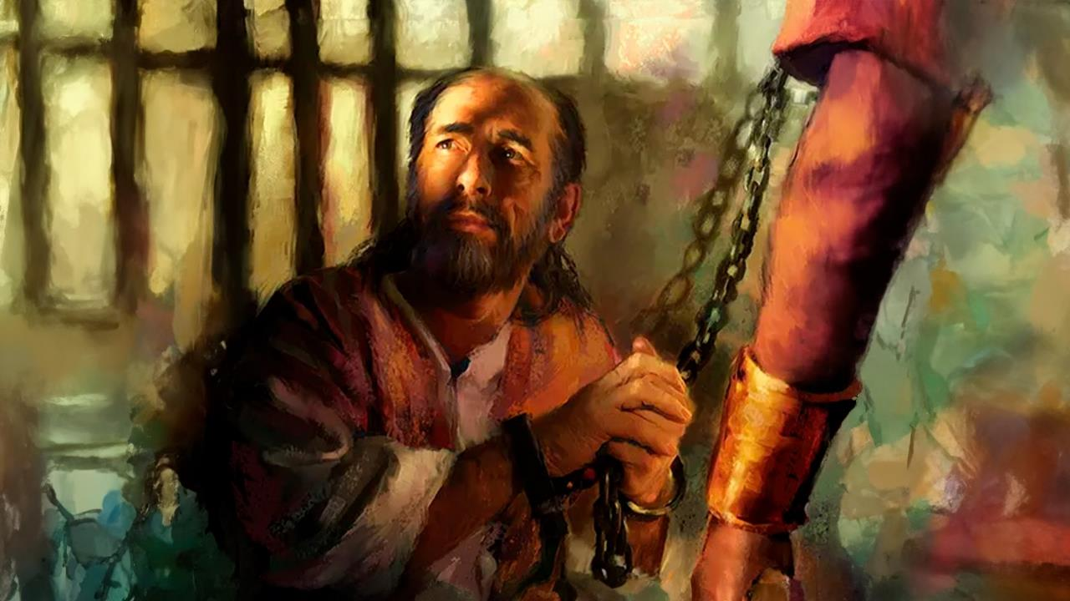
KAN ARI’ATAME GARUU HIN DHIIFAMNE
Barnoota 1ffaa Amajjii 3, 2026

Slide 2

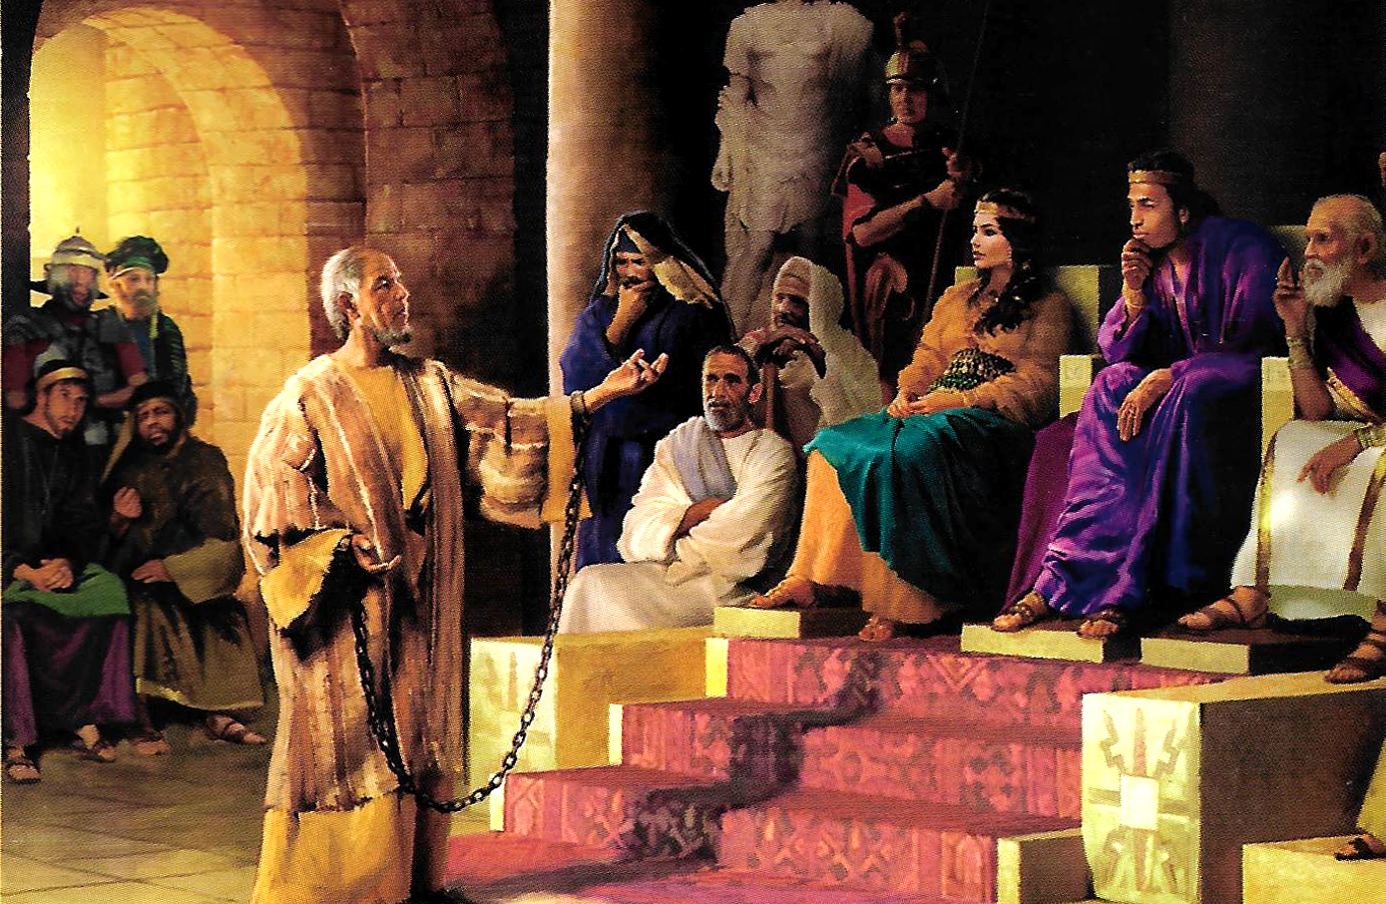
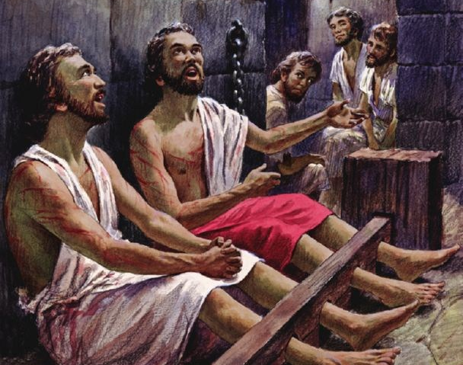
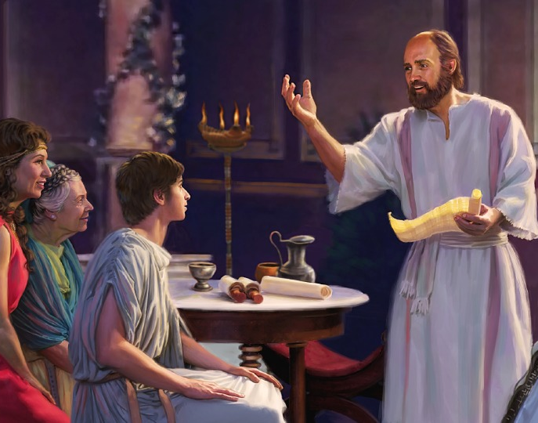
“Isin yeroo hunda Gooftaatti gammadaa. Ammas ani irra deebi’ee nan jedha, gammadaa!”
Filiph. 4:4

Slide 3

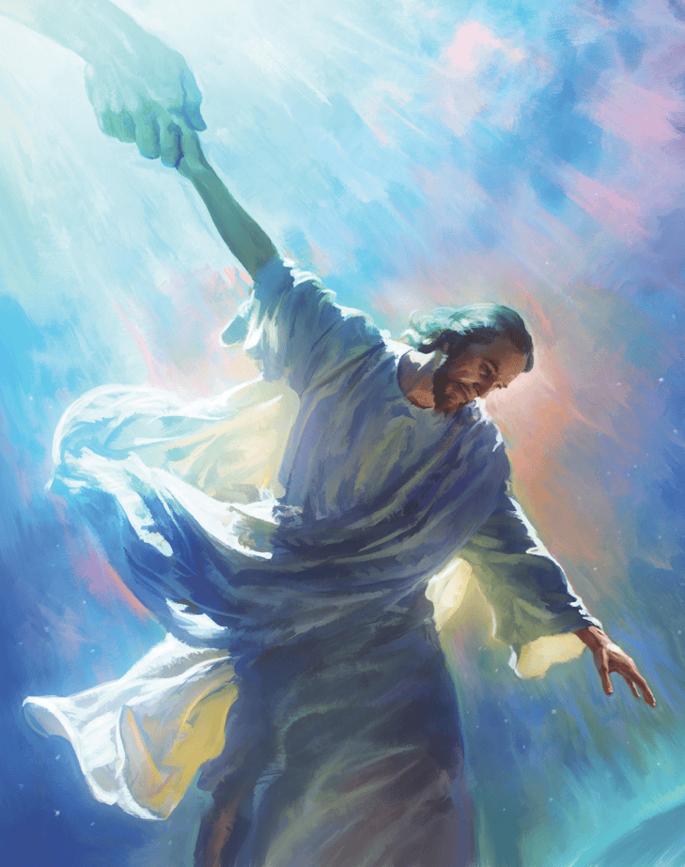


Guutummaa tajaajila isaatii keessatti, warra isa dhagahan hundumaaf, Isa tokkicha samii fi lafa tokkummeessuu danda’u: Yesuus Kiristoos Isa Fayyisaa ta’e Phaawuloos hamma har’aatti diriirse.
Xalayaa warra Filiphisiyusii fi warra Qolaasaayisiif barreesse keessatti, waldoota gara Samiitti fiduuf, Kiristiyaanota walitti butuuf waan danda’u hundumaa godhe.
Kana gochuudhaan, har’a waldaan Waaqaa Samii wajjin tokkoomuudhaan ergama akka biyya lafaa irratti raawwannuuf Yesuus nutti kenne fiixaan baasuu akka dandeenyu nutti agarsiise.
Barreessaa ergaawwanii:
  Hidhamuu Phaawuloos
  Bakka bu’aa fuuncaa keessaa
Warra fudhatan:
  Seenaa Filiphisiyus
  Seenaa Qolaasaayis
  Waldoota Filiphisiyusii fi Qolaasaayis

Slide 4
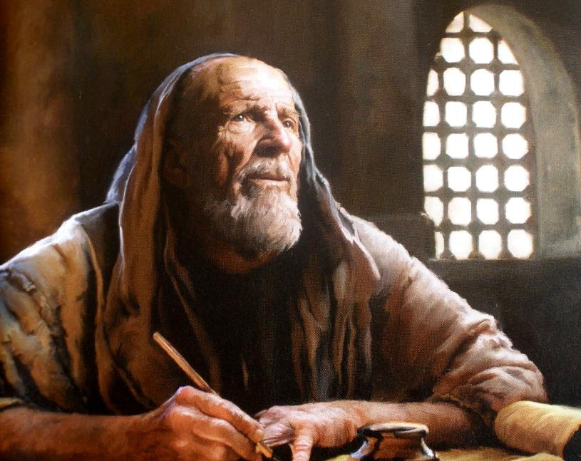

BARREESSAA ERGAAWWANII

Slide 5

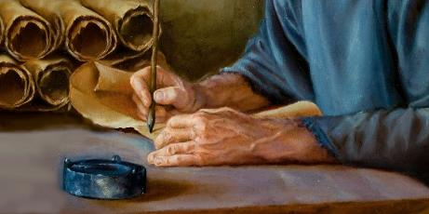
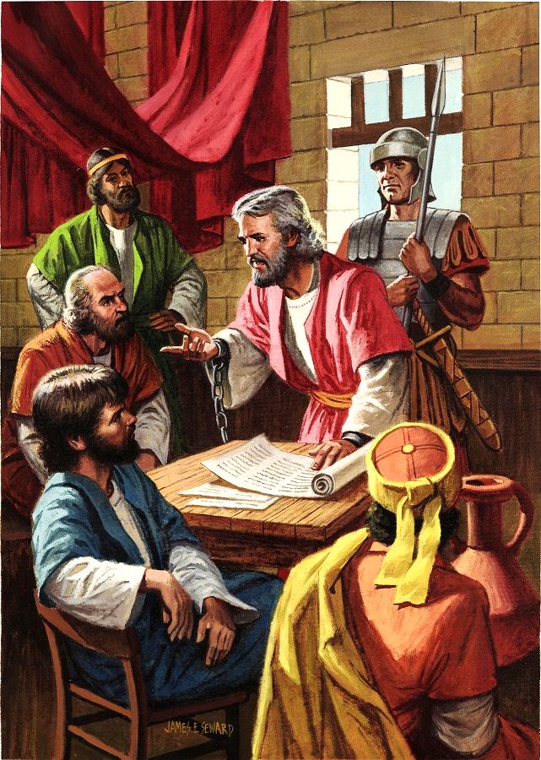
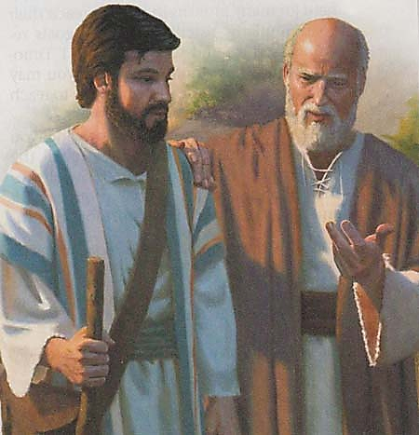
HIDHAMUU PHAAWULOOS
“Phaawulos isa Kiristoos Yesuusiif jedhee hidhamee fi obboleessa keenya Ximotewos irraa, gara Fiilmoonaa isa jaallatamaa fi hojjetaa hidhata keenya ta’e sanaatti” (Fiilmoonaa 1:1)
Roomitti hidhamuu isaa gara jalqabaa – bara 60 fi 62 gidduu – Phaawuloos yoo xiqqaate ergaawwan shan barreesse: Efeesooniif, Filiphisiyusiif, Qolaasaayisiif, Filimoniif, akkasuma waldaa Laadooqiyaaf (kun nu bira hin geenye).
Sababa himatni cimaa ta’e isarra hin jirreef, yeroo hundumaa loltoota Roomaan eegamaa mana kiraa keessa akka taa’uuf heyyamameef (Hojii 28:16). Kun immoo oogganaa eegdota mootii Roomaatti illee dabalatee, akka inni wangeela lallabuu itti fufuuf isa dandeessise. (Filip. 1:13).
Yeroo ergaawwan sana sakattaanu, Phaawuloos namoota isa tumsan baayyee akka qabu agarra (Qol. 4:7-14; Filim. 23-24). Namoota mana Qeesaarii wajjinis walquunnama (Filip. 4:22).
Phaawuloos yeroo gabaabaa keessatti akka hiikamu abdii qaba ture (Filim. 22), hidhamuu isaa isa lammataa irratti abdii sana hin qabu ture (2 Xim. 4:6).

Slide 6

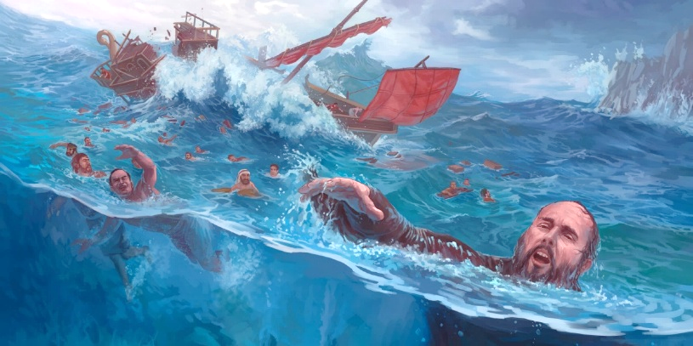
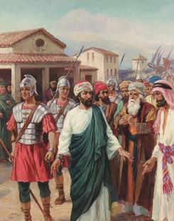
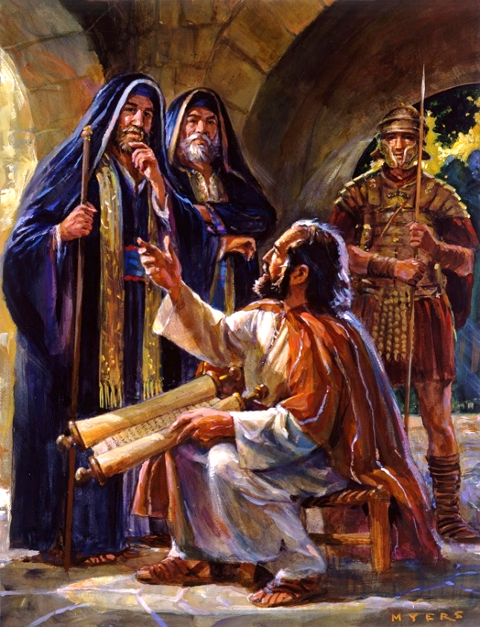
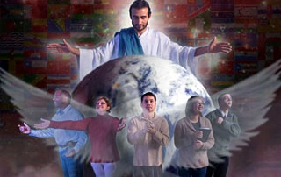
BAKKA BU’AA FUUNCAA KEESSAA
“isaaf jedhee ergamaa ta’ee fuuncaan hidhamee dha. Isinis akka ani akkuma narraa eegamutti soda malee isa lallabuu danda’uuf naa kadhadhaa.” (Efeesoon 6:20)
Battala bakka bu’aa Kiristoos ta’uuf murteessee kaasee, jireenyi Phaawuloos salphaa hin turre (2 Qor. 6:4-5).
Utuu gara Roomiitti hin geeffamin dura, MQ keessatti hidhamuu Phaawulos si’a sadii qofatu galmaa’ee jira: Filiphisiyuusitti (Hojii 16:22-24); Yerusaalemitti (Hojii 23:10); fi Qiisaariyaatti (Hojii 23:33-35). Garuu dhugaan isaa hidhaa baayyee hidhameera (2 Qor. 11:23).
Haala ulfaataa kana hundumaa keessatti, Phaawuloos tasa akka nama gargaarsa hin qabneetti of lakkaa’ee hin beeku (2 Qor. 4:7-9). Bilisummaatti lallabuu waan dadhabeef, “bakka bu’aa fuuncaa keessaa” ta’e (Efee. 6:20).
Yaadni Phaawuloos kan inni nu barsiisu, yeroo wangeela lallabuuf jennee dhiphannu, amanannaa keenya guutuu Waaqayyo irra kaa’achuu qabna; yeroo hundaa Sagalee Isaa yaadatti qabachuu qabna (2 Xim. 2:15); Hafuura Qulqulluu Isa Jajjabeessaa ta’ee jabinaa fi cimina nuuf kennutti haa cichinu (Zak. 4:6).

Slide 7
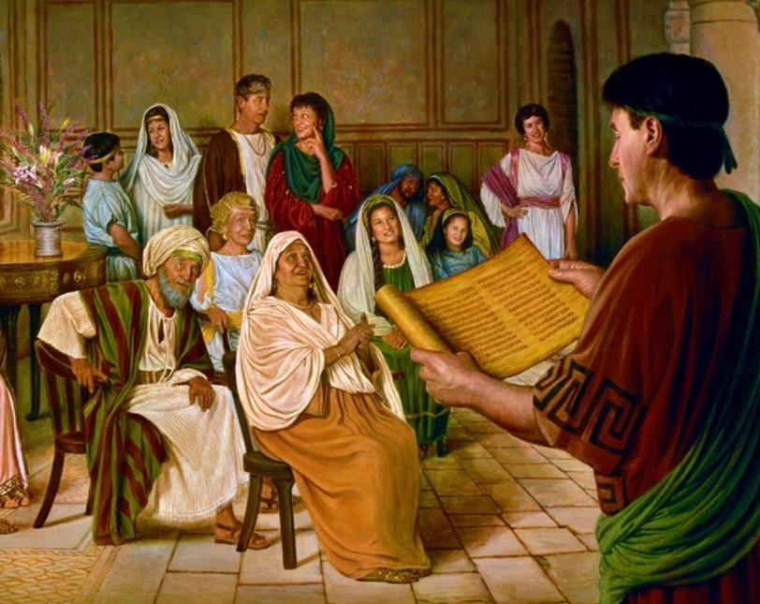

WARRA FUDHATAN

Slide 8

“Ergamaan Phaawuloos namoota dhamaatii isaatiin geedderamaniif itti gaafatamummaa gadi fagoo ta’etu itti dhagahama. Hundumaa caalaa ammo, akka isaan amanamoota taa’aniif hawwa, “yoo isin dubbii jireenyaa jabeessitanii qabattan ani akkasumaan akka hin fiigin ykn akkasumaan akka hin dadhabin guyyaa Kirstoositti of jajuu nan danda’a." Fil 2:16. Bu’aa tajaajila isaatiitiif ni rom’a. Hojii isaa yoo fiixaan baasuu dadhabee fi waldaan yoo hojii lubbuuf hojjechuu keessatti ga’ee ishee ba’uu dadhabde, fayyina ofii isaatiitiif iyyuu sodaa qaba”
EGW (The Acts of the Apostles, p. 206)

Slide 9

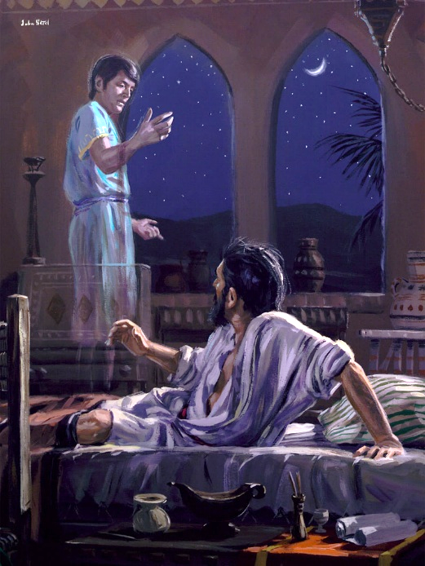
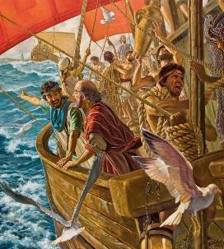
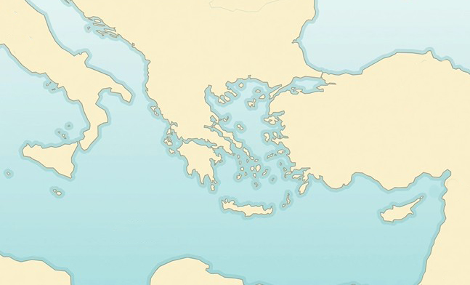

SEENAA FILIPHISIYUS
“Phaawuloosis halkan sana namicha Maqedooniyaa tokko isaa dhaabatee, ‘Maqedooniyaa kottuutii nu gargaari’ jedhee isa kadhatu mul’ataan arge” (Hojii 16:9)
Kutaa biyya Maqedoniyaa
Filiphisiyus
Ne’apholis
Bitaniyaa
Saamotraaqee
X
Yeroo adeemsa misiyoonummaa isaa isa lammaffaa, karoorri Phaawuloos duuba deebi’e. Hafuurri Qulqulluun tarkaanfii isaa geggeessaa ture (Hojii 16:6-12):
Miisiyaa
Galatiyaa
Xiro’as
Firigiyaa
Phaawoloos Firiigiyaa dhaqe (6a)
Achittis ta’e Galaatiyaatti lallabuu hin dandeenye (6b)
Miisiyaa ga’e (7a)
Bitaaniyaa dhaquuf yaale garuu hin dandeenye (7b)
Xiro’asiin bakka itti mul’ata arge dhaqe (8-10)
Saamotraaqeetti cee’e (11a)
Achii gara Ne’aphoolis dhaqe (11b)
Dhuma irratti Filiphisiyusiin ga’e (12)
Hojii 16:6-12
Filiphisiyus bakka Hafuurri Qulqulluun akka inni Awurooppaatti wangeela lallabuu itti jalqabuuf file dha. Akka guutuu guutuutti magaalaa Roomaa taatetti, warri Filiphisiyus gibira baasuu irraa bilisa turan, lammummaa Roomaa ammoo dhalootaan argatu turan.

Slide 10

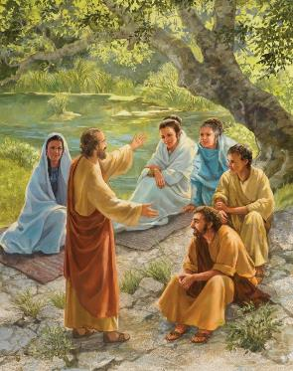
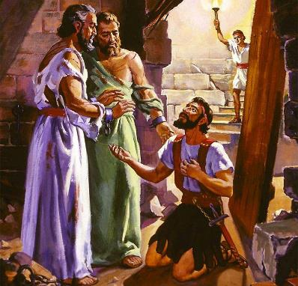
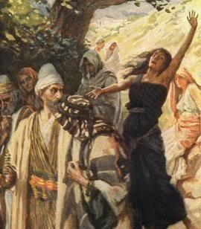
SEENAA FILIPHISIYUS
“Phaawulosis halkan sana namicha Maqedooniyaa tokko isaa dhaabatee, ‘Maqedooniyaa kottuutii nu gargaari’ jedhee isa kadhatu mul’ataan arge.” (Hojii 16:9)
Amalli Phaawuloos, yeroo magaalaa haaraa tokko ga’u waldaa dhaquudhaan jalqaba. Garuu Filiphisiyuusiin keessa waldaan hin turre! Gaafa Sanbataa bakka waaqeffannaa argatanii achitti dubartoota tokkotti lallaban (Hojii 16:13).
Walargee kana irratti nama yeroo jalqabaaf Awurooppaa keessaa amantiitti dhufte argatan: Liidiyaa. Maatii ishee guutuu wajjin cuuphamte (Hojii 16:14-15).
Garuu diinni callisee hin teenye. Akka waanta Phaawuloosiin deggertuutti dubartii ooda himtu tokko kaase (Hojii 16:16-17). Yeroo dubartittiin bilisa baasu Phaawuloosii fi Siilaas irratti rakkinni jalqabe (Hojii 16:18-24).
Bu’aan isaa: eegduu hidhamtootaa tokkoo fi maatiin isaa akka amanan taasise (Hojii 16:25-33). Wangeelli Awurooppaa keessa humnaa fi geggeessaa Hafuura Qulqulluutiin galuun isaa shakkii hin qabu.

Slide 11

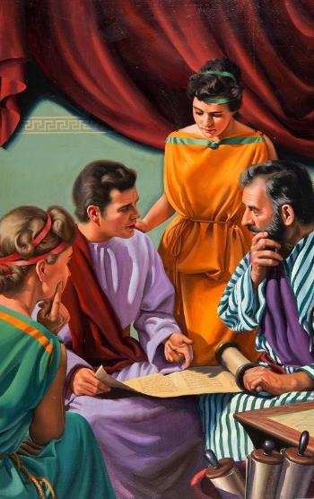
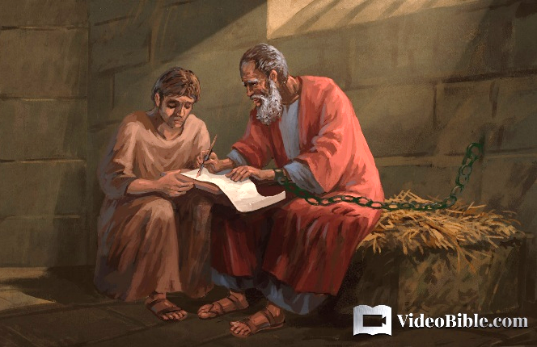
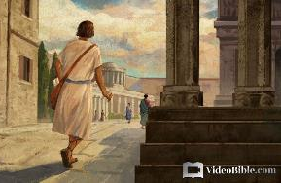
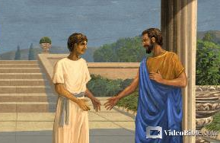
SEENAA QOLAASAAYIS
“tajaajilaa jaallatamaa hidhata keenya ta’e Ephaafiraa irraa barattaniirtu; innis Kiristoosiif tajaajilaa amanamaa ta’ee iddoo keenya kan bu’ee dha;” (Qolosaayis 1:7)
Ephaafiraas, yeroo Phaawuloos Roomaatti hidhamee ture hidhata hojii isaatii ture (Filim. 23). Dhalootaan nama Qolaasaayis (Qol. 4:12), magaalaa sanatti namni wangeela gashe isa ture (Qol. 1:7).
Qolaasaayis magaalaa kutaa Firiigiyaa jala jirtu dha, Laadooqiyaa fi Heriyaapholisitti dhihaatti, Ephaafiraas achittis lallabeera (Qol. 4:13). Hawaasa Yihudotaa bal’aatu achi keessa jiraata. Yihudii beekamaan achi jiraatu tokko Filimon jedhama, Phaawuloosii wajjin hidhata hojii ti, mana isaattis waldaan wal gaa’a (Filim. 1-2).
Garboota isaa keessaa tokko kan ta’e, Onesmoos, Room bakka itti karaa Phaawuloos Yesuusiin fudhatetti bade (Filim. 10-11). Onesmoosiin gara gooftaa isaatti erga deebisee booda, walitti dhufeenyi gooftolii fi garbootaa ykn geggeessitootaa fi geggeeffamtootaa maal fakkaachuu akka qabu agarsiise (Filim. 12-17).

Slide 12

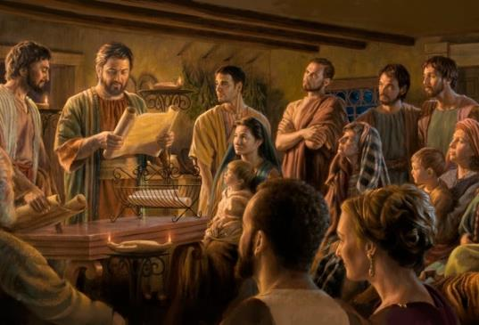
WALDOOTA FILIPHISIYUSII FI QOLAASAAYIS
“Phaawulosii fi Ximotewos tajaajiltoota Kiristoos Yesuus irraa, gara warra karaa Kiristoos Yesuusiin qulqulloota ta’an kanneen Phaaphaasotaa fi daaqonootaa wajjin Filiphisiyus keessa jiraatan hundaatti:” (Filip. 1:1)
Seensi xalayoota Filiphisiyusii fi Qolaasaayis inni baayyee wal fakkaataan waanta baayyee barbaachisaa tokko nutti agarsiisa (Filip. 1:1; Qol. 1:1-2)
Fuula Waaqyyoo duratti , miseensonni waldaa yooma dogoggoran illee, qulqullootaa fi amanamoota.
Waldaa keessa sirna miseensi waldaa inni tokko isa kaan caalaa aboo fi itti gaafatamummaa qabu tu jira:
Phaawuloos ergamaa dha, geggeessaa isa olaanaa dha
Ximootiwos hidhata isaati (soortuu/paasterii dha)
Phaaphaasonni geggeessitoota naannooti (jaarsolii)
Daaqonoonni geggeessitoota waldaati
Mana hidhaa taa’ee, Phaawuloos gargaarsa warri Filiphisiyus erganiifiif galateeffata (Filip. 4:18).
Warra Qolaasaayisiif, namoota isaa wajjin hojjetan ergee isaan jajjabeessa (Qol. 4:7-9).

Slide 13

“Muuxannoo Phaawuloosiin yeroo xiqqoof haa xiinxallu. Yeroo itti tajaajilli isaa waldaa wal’aansoo fi ari’annaa keessa jirtu barbaachisutti, bilisummaan isaa irraa fudhatamee fuuncaatti galfame. Garuu yeroon sun Gooftaaf yeroo hojii ture, mo’ichi argame gati-jabeessa ture.
Yeroo itti Phaawuloos nama hundumaa duraa hidhametti, dhugaan immoo masaraa moototaa seenuuf daandii argate. Lallaba Phaawuloos namoota gurguddoota taa’an kana duratti gooftummaadhaan lallabe miti, hidhamuu isaatu xiyyeeffannoo isaanii harkise. Qabamuu isaatiin Kiristoosiif boojuu booji’e. Obsaa fi gammachuu inni ittiin tuullaa himataa isa yeroo dheeraa isarra turee fi haqa maleessa ta’e sana danda’etu amala isaanii isa ulfaataa booji’e.”
EGW (Reflecting Christ, December 10)

